Slide 1
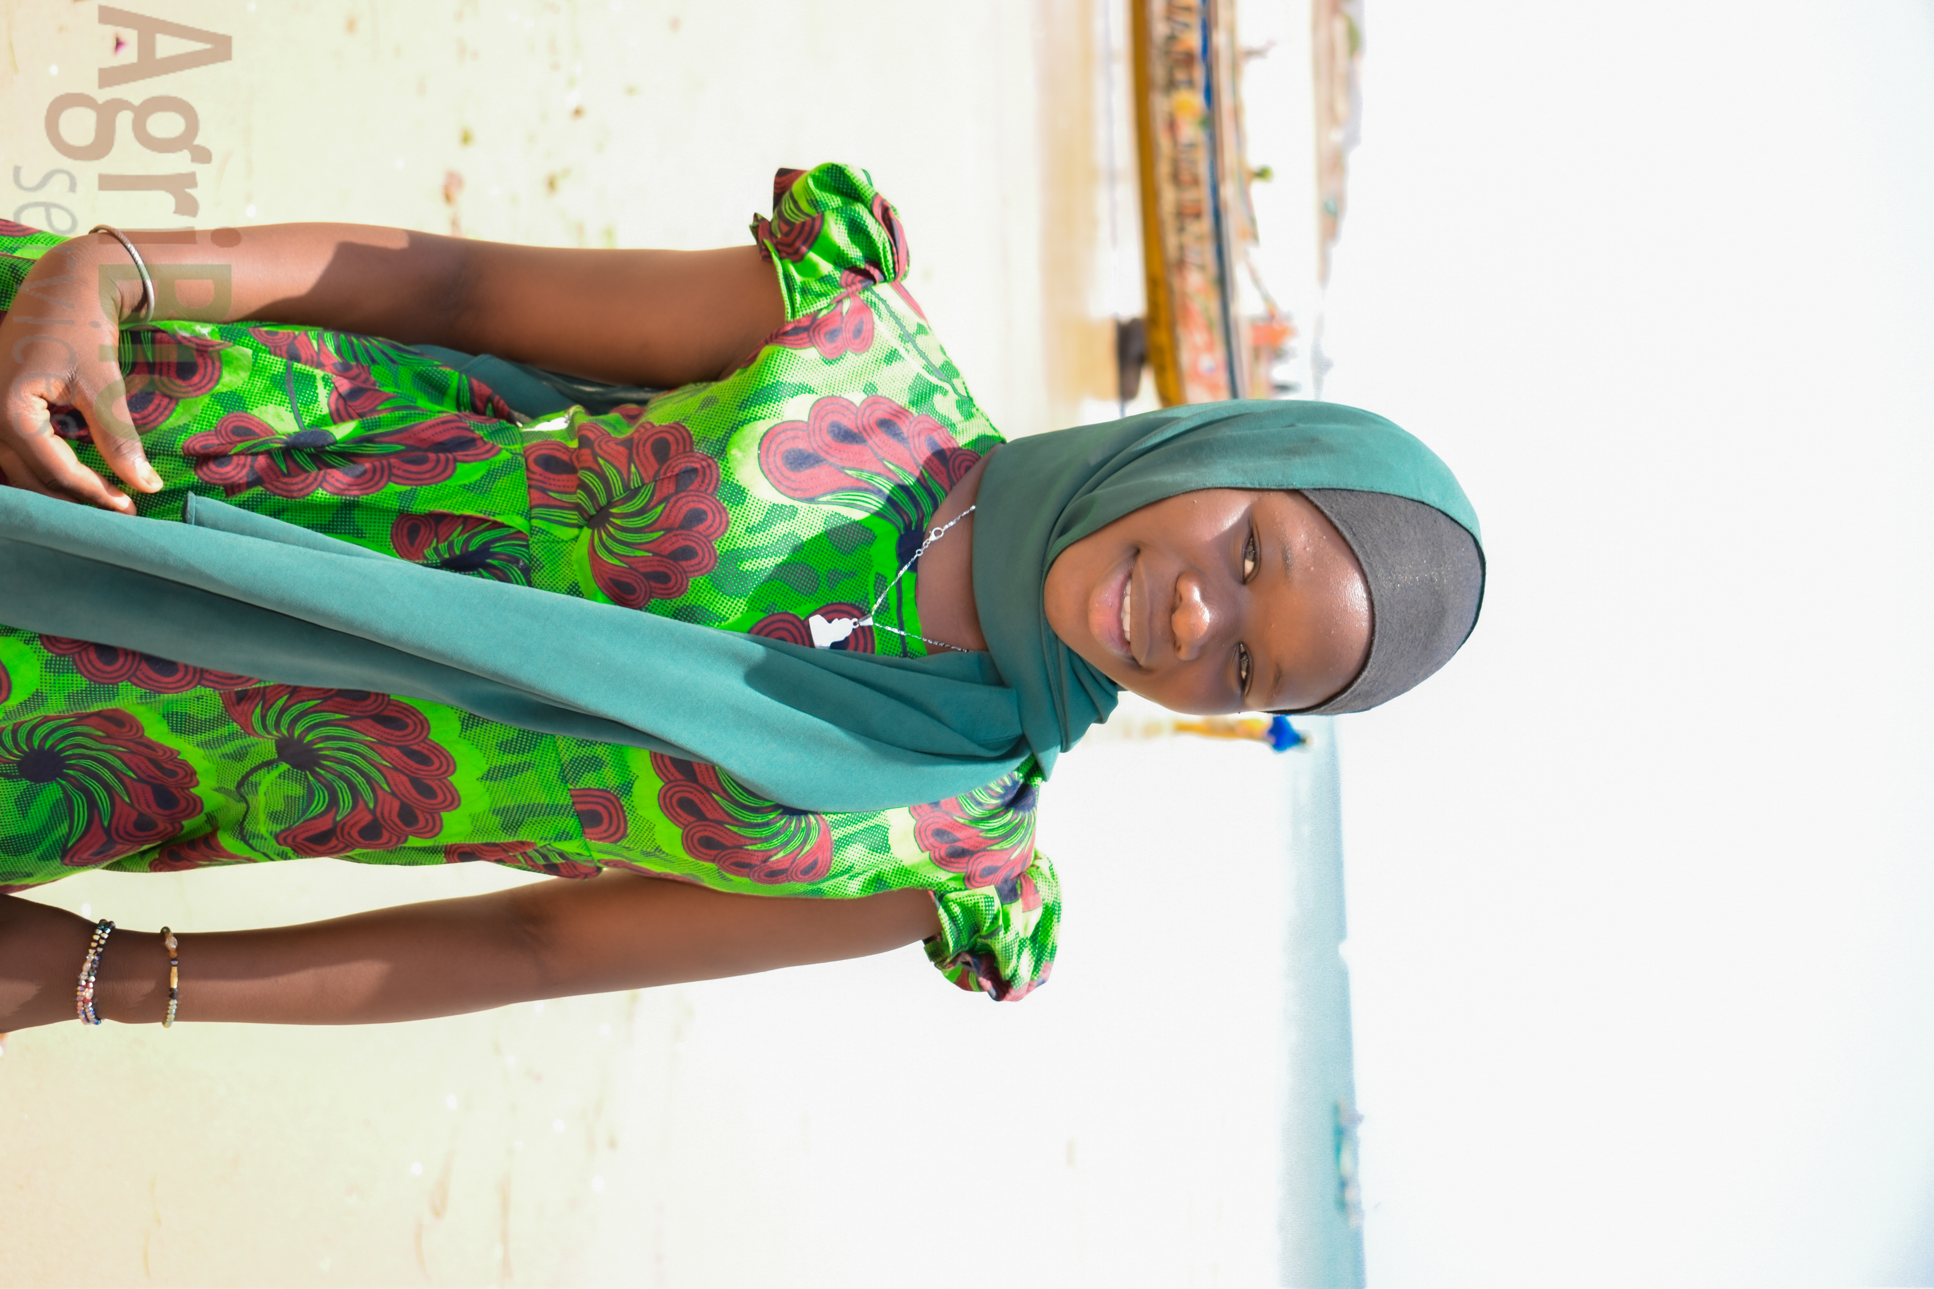
Notes:
Mame Diarre
Photo: AgriBio, Organisation partenaire d’Action de Carême au Sénégal

Slide 2
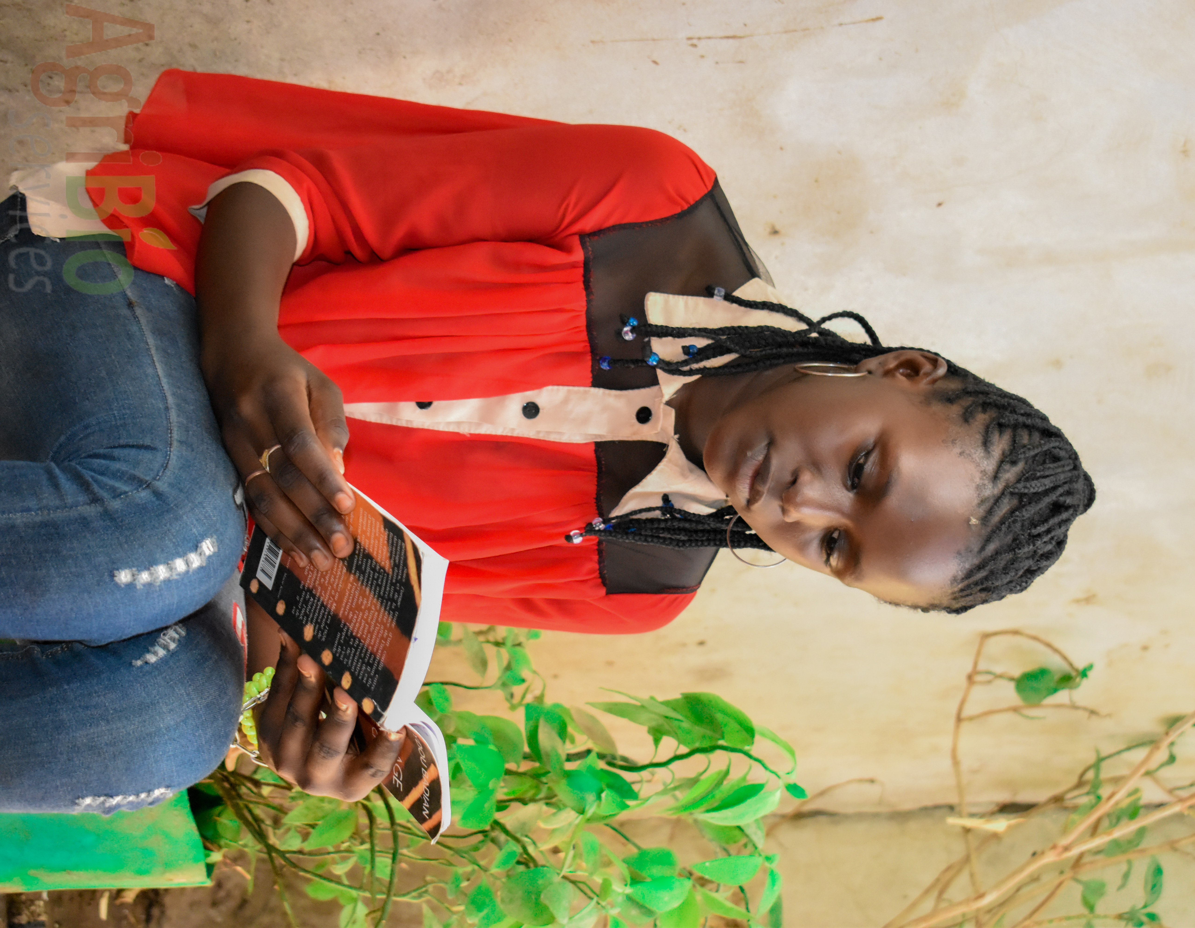
Notes:
Fatou
Photo: AgriBio, Organisation partenaire d’Action de Carême au Sénégal

Slide 3
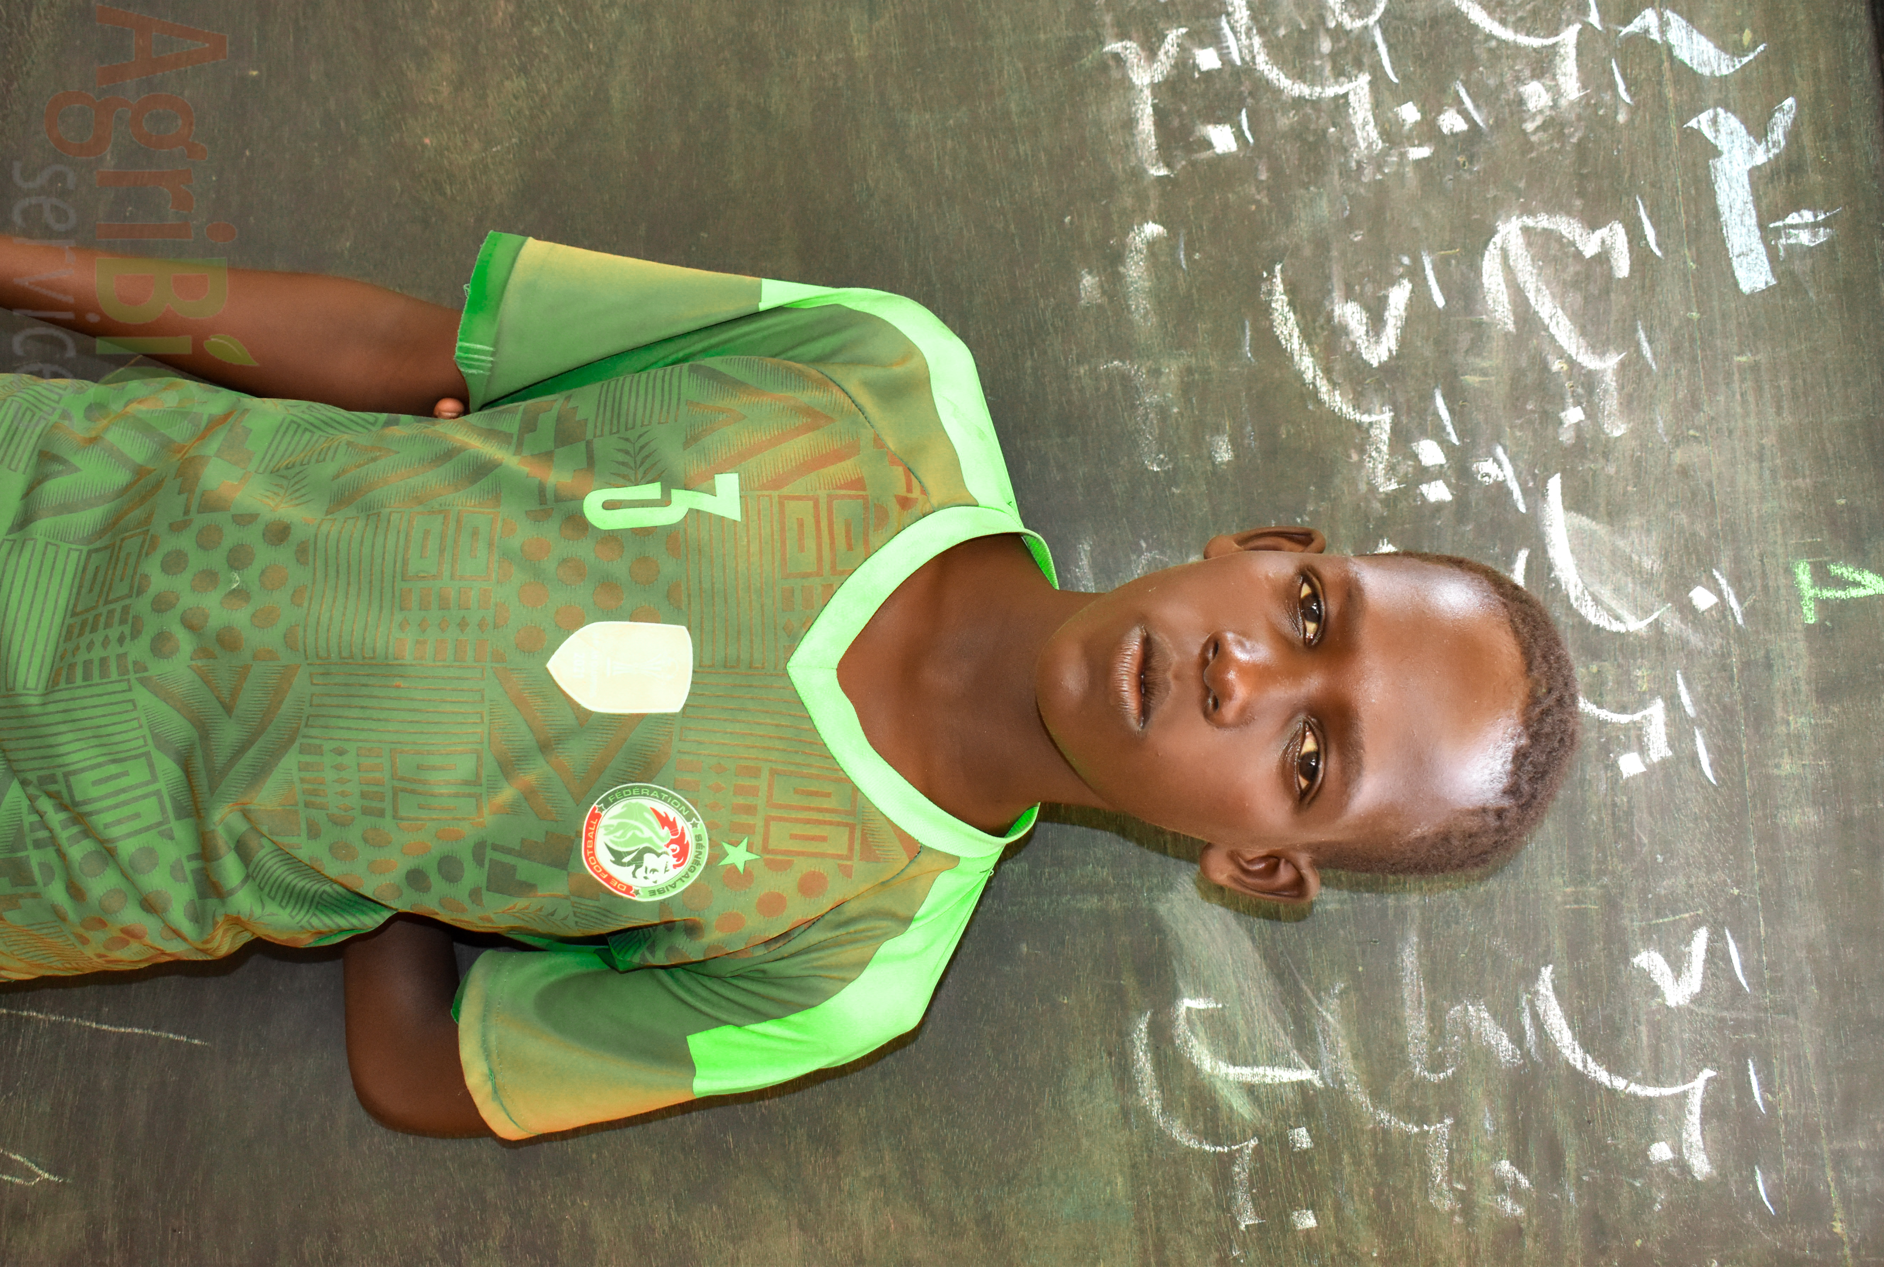
Notes:
Dschibril
Photo: AgriBio, Organisation partenaire d’Action de Carême au Sénégal

Slide 4
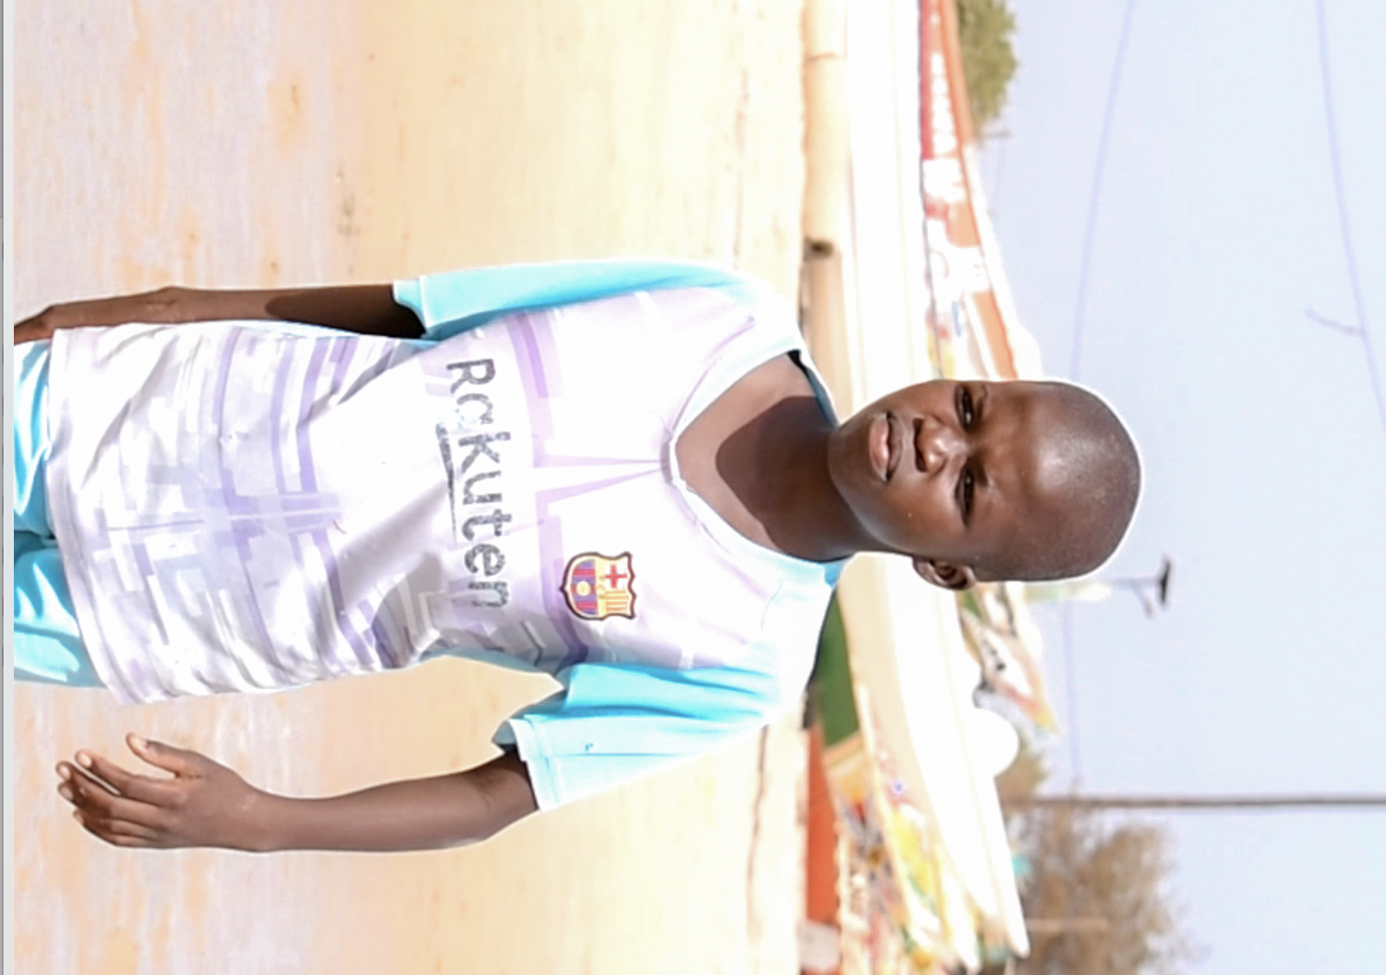
Notes:
Abdoul Aziz
Photo: AgriBio, Organisation partenaire d’Action de Carême au Sénégal

